Slide 1
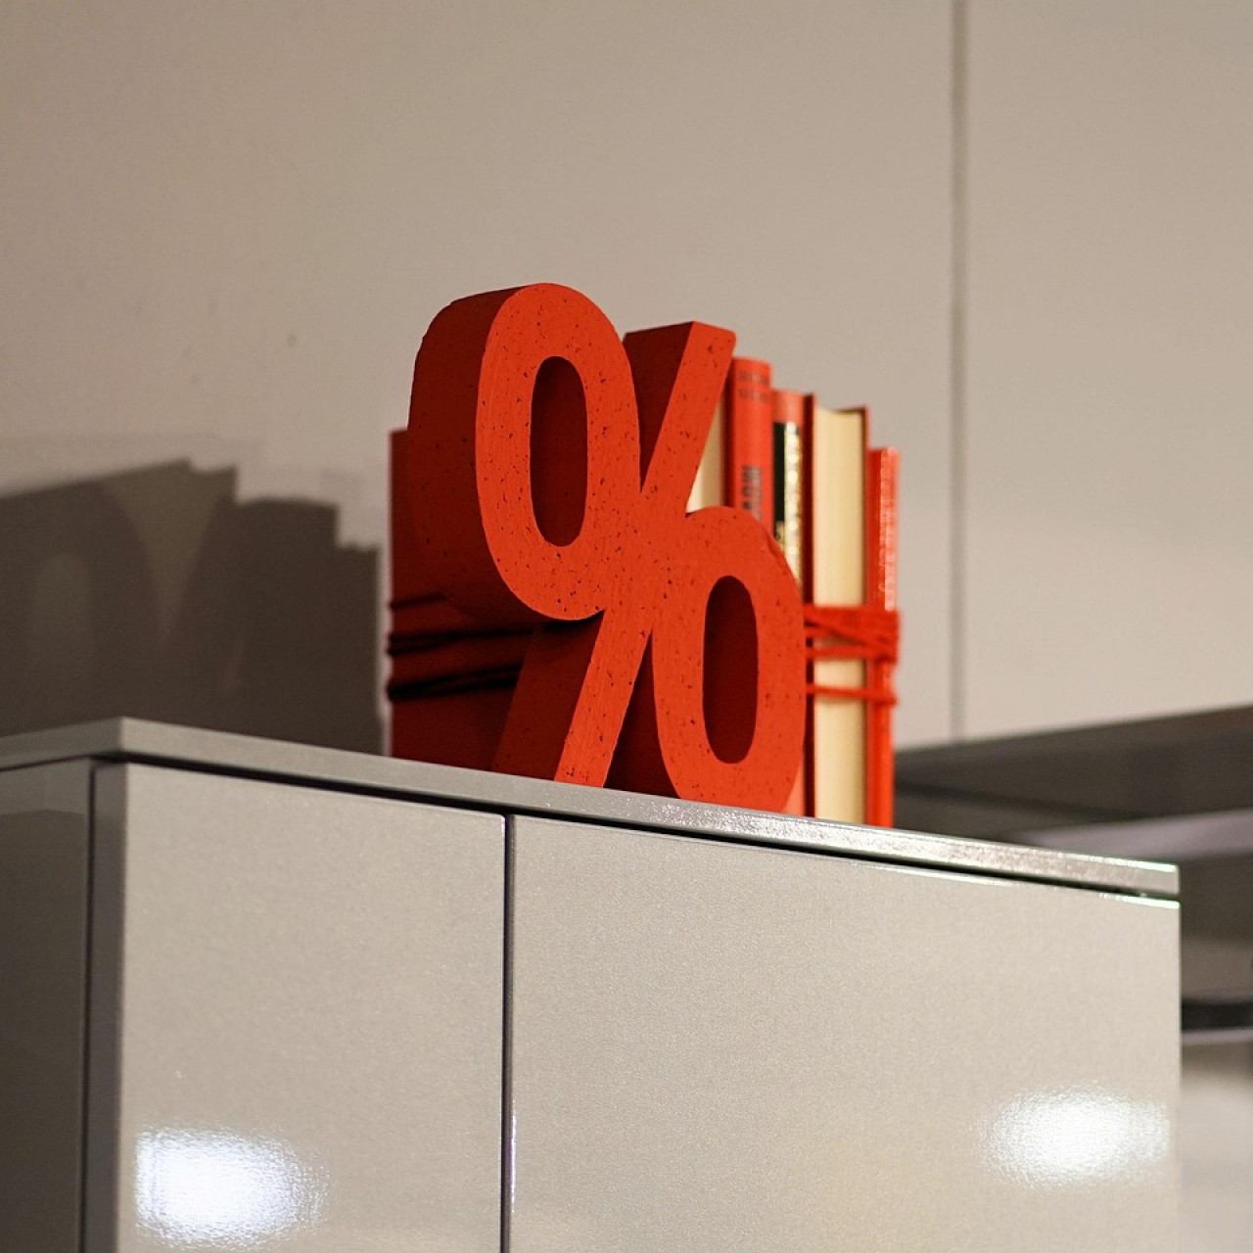
Proyecto: tu modelo
de negocio en una
cuartilla, con precios
que se defienden
Roadwise Consulting
Ver el OA en negocios.lumbre.lat
Notes:
Objeto de aprendizaje de Lumbre · Roadwise Consulting
Enlace: https://negocios.lumbre.lat/object/emp-emp-c46-m05-oa01

Slide 2
Acerca de este OA · 1 de 3
Objetivo
Entregar el modelo de negocio completo en una cuartilla con margen por unidad, banda de precio y menú de tres escalones, cada número con su origen escrito.
Proyecto: tu modelo de negocio en una cuartilla, con precios que se defienden
2 / 30
Notes:
Enlace al OA: https://negocios.lumbre.lat/object/emp-emp-c46-m05-oa01

Slide 3
Acerca de este OA · 2 de 3
Descripción
El cierre del curso se entrega en dos hojas. La primera: tu cuartilla de nueve piezas reescrita con hechos, sin casillas de deseo. La segunda: la hoja de números —margen por unidad, piso, techo, referencia, los tres escalones del menú y la regla de descuentos—, con el origen de cada cifra anotado al margen. Se evalúa como en el mostrador: si cualquier número te lo cuestionan, respondes de dónde salió, no por qué te gusta. Incluye una jugada de ticket para ejecutar esta quincena.
Autoría: Roadwise Consulting
Proyecto: tu modelo de negocio en una cuartilla, con precios que se defienden
3 / 30
Notes:
Continuación de «Acerca de este OA» (2 de 3).

Slide 4
Acerca de este OA · 3 de 3
Etiquetas: proyecto · cuartilla · margen · menu · defensa
Proyecto: tu modelo de negocio en una cuartilla, con precios que se defienden
4 / 30
Notes:
Continuación de «Acerca de este OA» (3 de 3).

Slide 5
La entrega no es «mi negocio es bonito»: es «cada número sale de algo»
Imagen no disponible
La cuartilla sin la hoja de números es un poema; los números sin cuartilla son contabilidad huérfana.
No se encontró el archivo assets/cover.png.
Abrir el OA
Proyecto: tu modelo de negocio en una cuartilla, con precios que se defienden
5 / 30
Notes:
Enlace: https://negocios.lumbre.lat/object/emp-emp-c46-m05-oa01
OA: https://negocios.lumbre.lat/object/emp-emp-c46-m05-oa01

Slide 6
La entrega no es «mi negocio es bonito»: es «cada número sale de algo» · 1 de 7
Este curso abrió con una promesa incómoda: el negocio cabe en una cuartilla si cada casilla se puede señalar con el dedo. El proyecto la cumple en dos hojas que se entregan juntas. Hoja uno: la cuartilla de nueve piezas, reescrita con la evidencia del curso de validación y con los pendientes que todavía tienes vivos, cada uno con fecha. Sin casillas de deseo: si «ingresos» dice «cuando escale», la hoja está reprobada antes de la segunda.\n\nHoja dos: la cadena de números, en cuatro renglones que se mapean unos a otros. Uno: margen por unidad — precio actual, menos cada costo variable incluido el reparto, igual
Proyecto: tu modelo de negocio en una cuartilla, con precios que se defienden
6 / 30

Slide 7
La entrega no es «mi negocio es bonito»: es «cada número sale de algo» · 2 de 7
a lo que deja cada venta; al margen izquierdo, el origen de cada cifra («fólder de proveedores, cotización del 3 de octubre»; «entrega: 26.70 por despensa, libreta de gasolina»). Dos: la banda de precio — piso con tu hora contada, techo con el dato de entrevista («pagaba 400 en recados y libretas»), referencia con los dos comparables reales de tu zona. Tres: el menú de tres escalones — básico, completo y premium, con qué lleva cada uno y por qué el completo es el sensato. Cuatro: la regla de juego — tu única forma de descuento legítima con su contraprestación, y la jugada de ticket que ejecutas esta quincena con fecha.
Proyecto: tu modelo de negocio en una cuartilla, con precios que se defienden
7 / 30
Notes:
Continuación de «La entrega no es «mi negocio es bonito»: es «cada número sale de algo»» (2 de 7).

Slide 8
La entrega no es «mi negocio es bonito»: es «cada número sale de algo» · 3 de 7
La defensa se hace en voz alta y con un desconocido
El proyecto se aprueba en una prueba de tres preguntas, hecha a alguien que no te ha oído hablar de tu negocio nunca (el examen de la puerta del módulo uno, pero con calculadora en la mano): «¿cuánto te deja cada venta?» → señalas el renglón del margen; «¿por qué ese precio y no el del de junto?» → señalas piso, techo y la lectura de la referencia; «¿y si dos clientas te piden descuento?»
Proyecto: tu modelo de negocio en una cuartilla, con precios que se defienden
8 / 30
Notes:
Continuación de «La entrega no es «mi negocio es bonito»: es «cada número sale de algo»» (3 de 7).

Slide 9
La entrega no es «mi negocio es bonito»: es «cada número sale de algo» · 4 de 7
→ señalas la regla con contraprestación. Si en cualquiera de las tres tu respuesta empieza con «siento que…» o «bueno, es que…», hay un número huérfano: no tiene origen escrito y se defendió con carisma, que en el mostrador no alcanza. Graba la defensa en el celular: treinta segundos por respuesta. Escucharte decir «esto es lo que ella ya paga por la alternativa» sin titubear es la evidencia
de que el modelo ya no vive en tu cabeza, sino en tu garganta.
Proyecto: tu modelo de negocio en una cuartilla, con precios que se defienden
9 / 30
Notes:
Continuación de «La entrega no es «mi negocio es bonito»: es «cada número sale de algo»» (4 de 7).

Slide 10
La entrega no es «mi negocio es bonito»: es «cada número sale de algo» · 5 de 7
La autoevaluación usa cuatro lentes, uno por módulo de contenido. Lente de cuartilla (m01): ¿cada casilla tiene un hecho o un pendiente fechado, y otra persona entiende el negocio sin ti? Lente de fugas (m02): ¿el margen por unidad incluye reparto, empaque y tu hora, o vuelve a ser «le sobran 4 mil» disfrazado de ganancia? Lente de banda (m03): ¿piso y techo están en números con origen, y la referencia se usó para posicionar y no para copiar? Lente de mostrador (m04): ¿el menú tiene tres escalones con el sensato definido por ti, y el descuento tiene contraprestación
Proyecto: tu modelo de negocio en una cuartilla, con precios que se defienden
10 / 30
Notes:
Continuación de «La entrega no es «mi negocio es bonito»: es «cada número sale de algo»» (5 de 7).

Slide 11
La entrega no es «mi negocio es bonito»: es «cada número sale de algo» · 6 de 7
escrita?\n\nY una regla de honestidad final que distingue el documento profesional del mural: la cuartilla lleva fecha de versión y una línea de «qué cambió desde la anterior». El modelo de negocio no se gradúa: se actualiza. La tuya de hoy va a quedar vieja cuando corras la jugada de ticket de esta quincena —y si no la dejaste vieja, probablemente no la corriste—. Guarda las versiones: dentro de seis meses, la pila de cuartillas fechadas será la prueba más barata de que pasaste de tener una idea a tener un negocio que se maneja con mapa.
Proyecto: tu modelo de negocio en una cuartilla, con precios que se defienden
11 / 30
Notes:
Continuación de «La entrega no es «mi negocio es bonito»: es «cada número sale de algo»» (6 de 7).

Slide 12
La entrega no es «mi negocio es bonito»: es «cada número sale de algo» · 7 de 7
Un precio sin origen es una opinión cara; una cuartilla sin números es un mapa de un país que no existe.
— Lumbre · Empresa
Proyecto: tu modelo de negocio en una cuartilla, con precios que se defienden
12 / 30
Notes:
Continuación de «La entrega no es «mi negocio es bonito»: es «cada número sale de algo»» (7 de 7).

Slide 13
La entrega no es «mi negocio es bonito»: es «cada número sale de algo»
Rúbrica de las dos hojas: qué se necesita para aprobar cada renglón
Proyecto: tu modelo de negocio en una cuartilla, con precios que se defienden
13 / 30
Notes:
Título completo de la tabla que sigue.

Slide 14
Tabla · 1 de 2
Renglón | Qué debe decir | Criterio de aprobación
Cuartilla (9 piezas) | Piezas con hechos o pendientes fechados | Examen de la puerta: otro explica tu negocio leyéndola
Margen por unidad | Precio − variable completo = X por venta | Incluye reparto, empaque y hora propia; cada cifra con origen
Banda de precio | Piso, techo y referencia en números | Techo sale de gasto actual del cliente, no de «vale la pena»
Proyecto: tu modelo de negocio en una cuartilla, con precios que se defienden
14 / 30
Notes:
Tabla del OA: Tabla
Enlace: https://negocios.lumbre.lat/object/emp-emp-c46-m05-oa01

Slide 15
Tabla · 2 de 2
Renglón | Qué debe decir | Criterio de aprobación
Menú de escalones | Básico, completo y premium con contenido | El completo lleva lo que ya se pediría aparte; premium definido como ancla
Jugada de quincena | Una acción de ticket con fecha | Cabe en 15 días y mide el antes y el después
Proyecto: tu modelo de negocio en una cuartilla, con precios que se defienden
15 / 30
Notes:
Tabla del OA: Tabla
Enlace: https://negocios.lumbre.lat/object/emp-emp-c46-m05-oa01

Slide 16
Actividad 1 · Clasificar · 1 de 2
Sección: La entrega no es «mi negocio es bonito»: es «cada número sale de algo»
Clasifica cada elemento de la entrega final según la hoja y el renglón donde se revisa:
Categorías
• Cuartilla
• Margen
• Banda de precio
• Regla de juego
Proyecto: tu modelo de negocio en una cuartilla, con precios que se defienden
16 / 30
Notes:
Solución: 1. «Socios: el mayorista que me fía a 15 días y el repartidor por carrera» → Cuartilla
2. «320 − 210 − 26.70 = 83.30 por despensa» → Margen
3. «Techo: la clienta paga 400 mensuales entre recados y libretas» → Banda de precio
4. «Descuento solo con anticipo o con seis unidades; nunca sobre el piso» → Regla de juego
5. «Referencia: los dos comparables de la zona cobran 220 y 260» → Banda de precio
Evidencia: Las piezas del mapa van en cuartilla; la resta por unidad, en margen; piso, techo y referencia, en banda; descuentos y frecuencia, en la regla de juego.
Enlace al OA: https://negocios.lumbre.lat/object/emp-emp-c46-m05-oa01

Slide 17
Actividad 1 · Clasificar · 2 de 2
1. «Socios: el mayorista que me fía a 15 días y el repartidor por carrera»
2. «320 − 210 − 26.70 = 83.30 por despensa»
3. «Techo: la clienta paga 400 mensuales entre recados y libretas»
4. «Descuento solo con anticipo o con seis unidades; nunca sobre el piso»
5. «Referencia: los dos comparables de la zona cobran 220 y 260»
Clasifica cada elemento en una de las categorías.
Proyecto: tu modelo de negocio en una cuartilla, con precios que se defienden
17 / 30
Notes:
Continuación de «Actividad 1 · Clasificar» (2 de 2).

Slide 18
Actividad 2 · Opción múltiple · 1 de 2
Sección: La entrega no es «mi negocio es bonito»: es «cada número sale de algo»
Ernesto entrega su proyecto: cuartilla prolija con las nueve piezas en adjetivos («calidad», «confianza», «servicio»), margen calculado sobre el precio de lista sin contar su hora, y precio decidido «porque el de junto cobra igual y quedamos bien». El evaluador le pasa la prueba de las tres preguntas. ¿Cuál es el veredicto correcto?
A) Aprobado con observaciones: la prolijidad de la cuartilla y la coincidencia con el mercado son garantía de un modelo sano
Proyecto: tu modelo de negocio en una cuartilla, con precios que se defienden
18 / 30
Notes:
Solución: B) Reprobado en las tres capas: casillas de deseo sin hecho (la hoja uno es un mural), margen inflado al no contar su trabajo, y precio huérfano decidido por imitación de referencia sin ver piso ni techo
Explicación: Cada capa del expediente repite el defecto que su módulo bautizó: la cuartilla pasó el examen de la estética, no el de la puerta («calidad» no dice qué dolor); el margen inflado es la cuenta que el módulo dos declaró ficción —4 mil de sobrante sobre 200 horas son 20 por hora—; y «quedamos con el de junto» es exactamente la conjetura del módulo tres: copiar referencia ignorando que el vecino quizá no cuenta su hora tampoco, y que el techo del cliente no apareció en ninguna plática. La corrección no es rehacer el documento bonito: es **bajar a la calle por los números**: tres cotizaciones, una entrevista de gasto actual y tu hora en la resta. La rúbrica no premia redacción: premia origen.
Evidencia: La rúbrica califica origen de cada número: casilla sin hecho, margen sin hora y precio sin banda son los tres defectos que los módulos nombraron uno por uno.
Enlace al OA: https://negocios.lumbre.lat/object/emp-emp-c46-m05-oa01

Slide 19
Actividad 2 · Opción múltiple · 2 de 2
B) Reprobado en las tres capas: casillas de deseo sin hecho (la hoja uno es un mural), margen inflado al no contar su trabajo, y precio huérfano decidido por imitación de referencia sin ver piso ni techo
C) Reprobado solo en el precio: lo demás no es verificable y por eso no se califica
D) Aprobado si agrega el menú de tres escalones, que era la única entrega pendiente
Proyecto: tu modelo de negocio en una cuartilla, con precios que se defienden
19 / 30
Notes:
Continuación de «Actividad 2 · Opción múltiple» (2 de 2).

Slide 20
Actividad 3 · Verdadero o falso
Sección: La entrega no es «mi negocio es bonito»: es «cada número sale de algo»
Entregar el proyecto con tres casillas marcadas como «pendiente, fecha tal» es un defecto que baja la calificación: la cuartilla debe entregarse completa.
A) Verdadero
B) Falso
Proyecto: tu modelo de negocio en una cuartilla, con precios que se defienden
20 / 30
Notes:
Solución: Falso
Explicación: Falso dentro de este curso, y conviene que se entienda por qué. La alternativa a «pendiente: no sé si el cliente pagaría 300, lo pruebo con anticipios el 20» es **inventar la casilla**: poner «sí pagaría» porque tranquiliza. El mapa con tres huecos nombrados y fechados es **maneable**: sabes qué ignoras y cuándo lo sabrás; el mapa completo de fantasía es peligroso, porque se lee como verdad y decide inversiones. El módulo uno lo dijo con todas sus letras: una hoja honesta con tres pendientes vale más que una hoja completa de ficción. En la defensa, un pendiente con fecha es una respuesta; una casilla de deseo, bajo la pregunta del inversor, no tiene respuesta.
Evidencia: El criterio del curso es la honestidad verificable: un pendiente fechado vale más que una casilla llena con un deseo.
Enlace al OA: https://negocios.lumbre.lat/object/emp-emp-c46-m05-oa01

Slide 21
Actividad 4 · Reflexión · 1 de 2
Sección: La entrega no es «mi negocio es bonito»: es «cada número sale de algo»
Arma las dos hojas con la rúbrica de la tabla: cuartilla de nueve piezas con hechos o pendientes fechados, y cadena de números con origen anotado al margen. Escribe la jugada de ticket de esta quincena con fecha y medición antes/después. Después pasa la defensa de tres preguntas con un desconocido, grabada en el celular: si alguna respuesta arranca con «siento que…», el número está huérfano y la vuelta es a la calle por la cifra.
Proyecto: tu modelo de negocio en una cuartilla, con precios que se defienden
21 / 30
Notes:
Reflexión del OA: Arma las dos hojas con la rúbrica de la tabla: cuartilla de nueve piezas con hechos o pendientes fechados, y cadena de números con origen anotado al margen. Escribe la jugada de ticket de esta quincena con fecha y medición antes/después. Después pasa la defensa de tres preguntas con un desconocido, grabada en el celular: si alguna respuesta arranca con «siento que…», el número está huérfano y la vuelta es a la calle por la cifra.
No se exportan respuestas personales.
Enlace: https://negocios.lumbre.lat/object/emp-emp-c46-m05-oa01

Slide 22
Actividad 4 · Reflexión · 2 de 2
Pista: Fecha la versión y anota qué cambió desde la anterior: si la de hoy es igual a la del módulo uno, los números no se movieron con las pruebas y el mapa sigue siendo decorativo.
Pregunta abierta · las respuestas personales no se incluyen en esta exportación.
Proyecto: tu modelo de negocio en una cuartilla, con precios que se defienden
22 / 30
Notes:
Continuación de «Actividad 4 · Reflexión» (2 de 2).

Slide 23
Para dominar este tema
Notes:
Sección del OA: Para dominar este tema
Enlace: https://negocios.lumbre.lat/object/emp-emp-c46-m05-oa01

Slide 24
Lo esencial que debes saber · 1 de 2
•
La entrega son dos hojas que se leen juntas: el mapa de nueve piezas y la cadena de números.
•
Cada cifra con origen al margen: sin origen, es opinión con formato de número.
•
La defensa de tres preguntas se hace con un desconocido y sale en voz: «siento que» es número huérfano.
•
Pendiente fechado aprueba; casilla de deseo reprueba: el mapa honesto se maneja.
Proyecto: tu modelo de negocio en una cuartilla, con precios que se defienden
24 / 30

Slide 25
Lo esencial que debes saber · 2 de 2
•
El modelo se versiona: fecha, qué cambió, y una jugada de ticket ejecutándose.
Proyecto: tu modelo de negocio en una cuartilla, con precios que se defienden
25 / 30
Notes:
Continuación de «Lo esencial que debes saber» (2 de 2).

Slide 26
Preguntas clave del tema
1.
¿Qué lleva cada una de las dos hojas de la entrega?
2.
¿Cómo se anota el origen de una cifra?
3.
¿Cuáles son las tres preguntas de la defensa y qué prueban?
4.
¿Por qué un pendiente fechado vale más que una casilla llena?
5.
¿Qué hace falta para que la cuartilla sea un mapa vivo y no un retrato?
Proyecto: tu modelo de negocio en una cuartilla, con precios que se defienden
26 / 30

Slide 27
Lo que debes poder hacer
•
Consolidar el modelo propio con margen, banda y menú defendibles ante pregunta directa.
•
Ejecutar una jugada de ticket con fecha y medición antes/después.
•
Versionar la cuartilla con registro de lo aprendido por las pruebas.
Proyecto: tu modelo de negocio en una cuartilla, con precios que se defienden
27 / 30

Slide 28
Chequeo: la defensa sin carisma · 1 de 2
Criterio de avance
Se considera superado con al menos 60% de acierto agregado en las actividades cubiertas.
Al superar: Si cada número respondió de dónde salió y no por qué te gusta, el negocio ya tiene hoja de ruta y precio con fundamento. Lo que sigue es la caja del arranque: el curso de finanzas del emprendedor.
Proyecto: tu modelo de negocio en una cuartilla, con precios que se defienden
28 / 30
Notes:
Compuerta de avance: Chequeo: la defensa sin carisma
Umbral declarado: 60%.
No se incluyen puntuaciones de ninguna sesión ni respuestas personales.
Enlace: https://negocios.lumbre.lat/object/emp-emp-c46-m05-oa01

Slide 29
Chequeo: la defensa sin carisma · 2 de 2
Si aún no se alcanza: Si en alguna de las tres preguntas tu respuesta fue una sensación, ahí está tu pendiente: baja por ese número a la calle (cotización, entrevista o libreta) y reentrega esa línea, no todo el documento.
Proyecto: tu modelo de negocio en una cuartilla, con precios que se defienden
29 / 30
Notes:
Continuación de «Chequeo: la defensa sin carisma» (2 de 2).

Slide 30
Lo que debes poder hacer
Fin del curso. Tu negocio cabe ahora en dos hojas que se defienden: nueve piezas con hechos o pendientes fechados, y una cadena de números con origen —el margen por unidad, la banda del precio, el menú de tres escalones y la regla de descuentos—. Con eso, el precio dejó de ser una ocurrencia y el mapa dejó de ser un póster. El siguiente paso natural es poner esas hojas a prueba con tu propia caja: Finanzas del emprendedor: arranca con caja clara.
Proyecto: tu modelo de negocio en una cuartilla, con precios que se defienden
30 / 30

